Slide 1
基礎網頁設計 期末報告
3rd Grade
報告人：陳禹璋、吳書逸、李宇辰

Slide 2
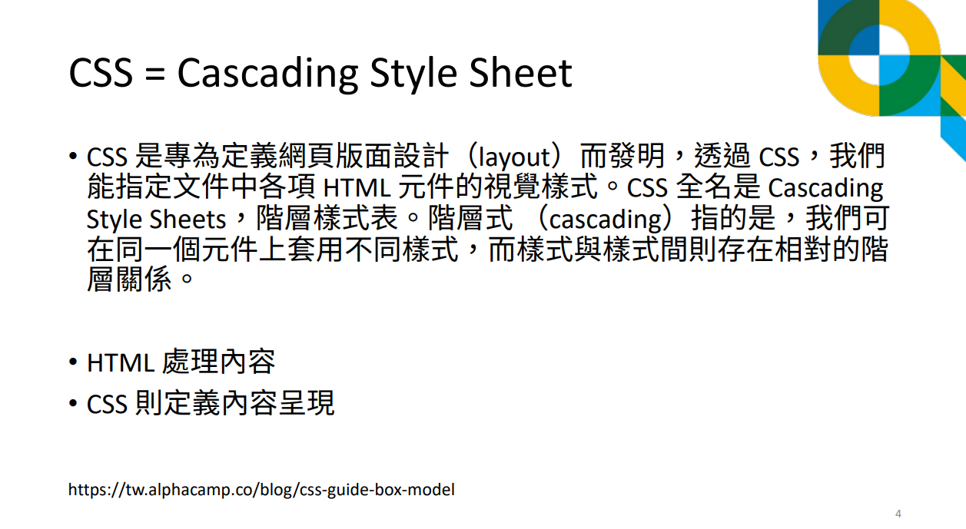

目錄
工作分配
設計理念
網站風格
網站架構圖
網站內容​
使用技術​
未來期望

Slide 3
01
工作分配

Slide 4
工作分配
陳禹璋 | 網頁架構、頁面編排，撰寫主要程式、簡報報告。
吳書逸 | 撰寫專業課程授課大綱程式碼、網頁企劃書、簡報報告。
李宇辰 | 製作簡報、網站主題發想、簡報報告。

Slide 5
02
設計理念

Slide 6
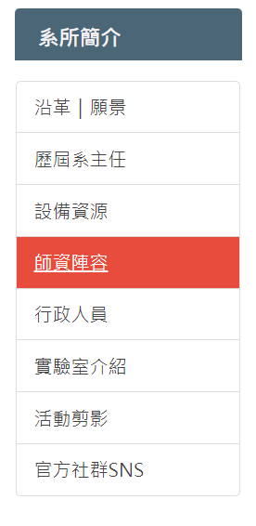
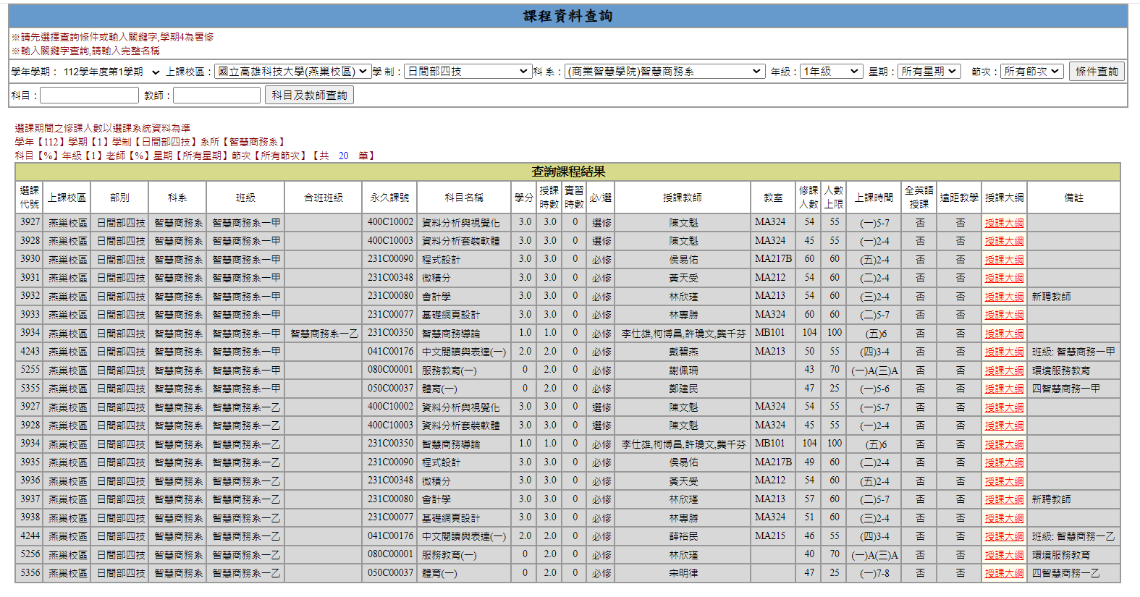
設計理念

Slide 7
03
網站風格

Slide 8
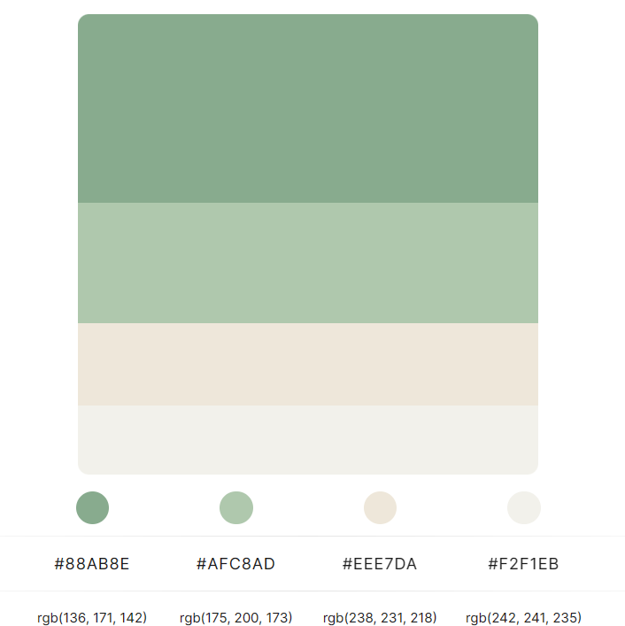
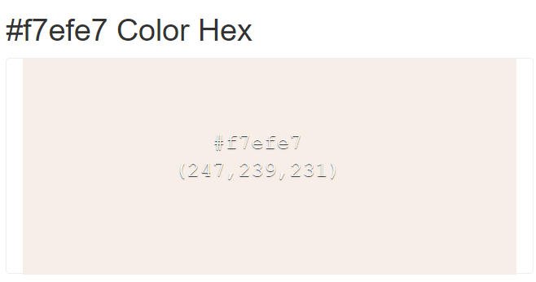
網站風格
Colorion
https://colorhunt.co/palette/88ab8eafc8adeee7daf2f1eb

Slide 9
04
網站架構圖

Slide 10
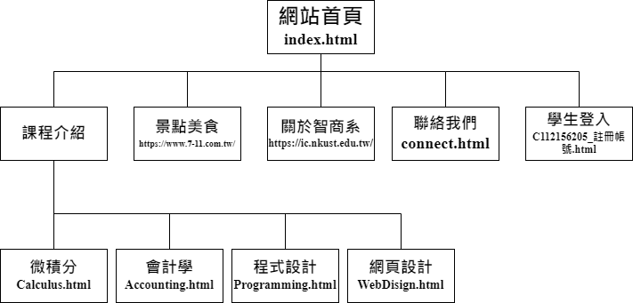
網站架構圖

Slide 11
05
網站內容

Slide 12
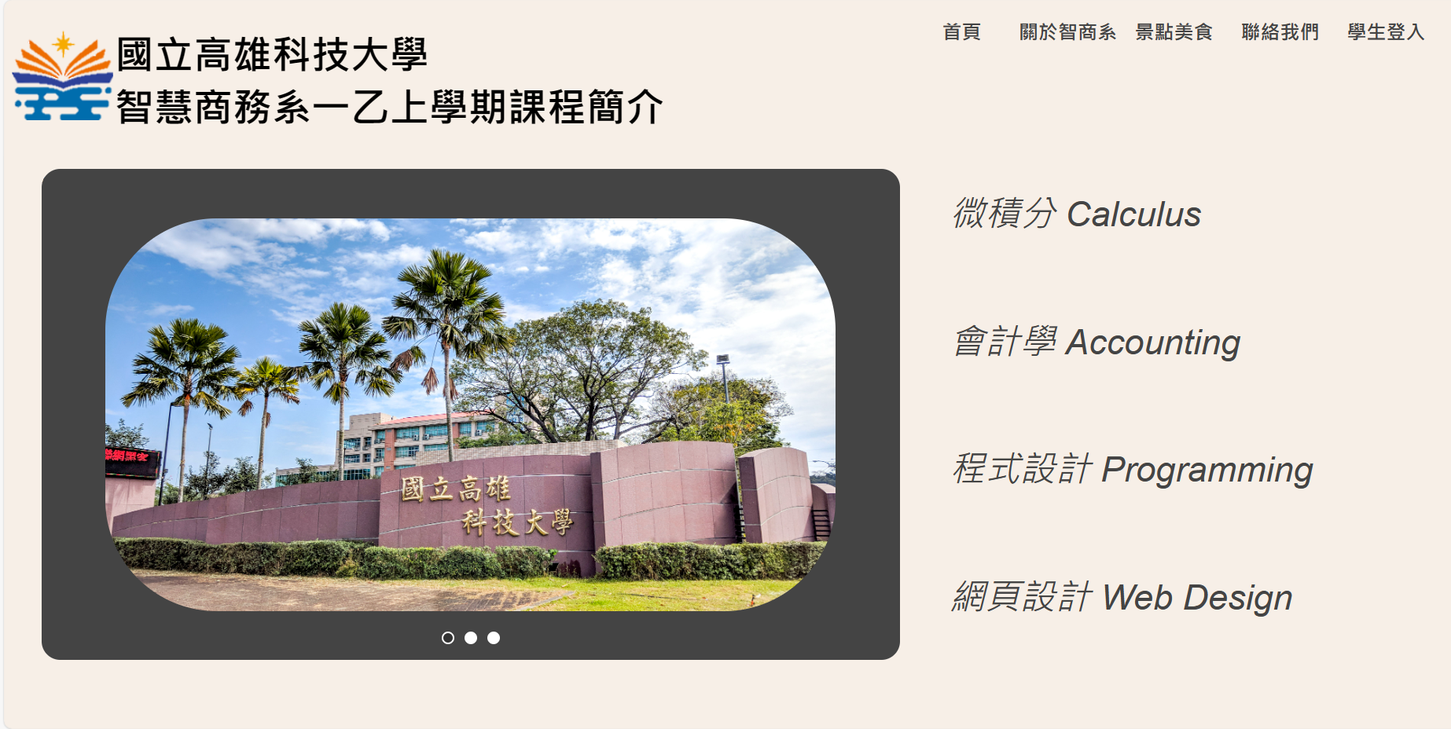
網站內容
輔助功能
主要功能
圖片功能

Slide 13
網頁完成圖

Slide 14
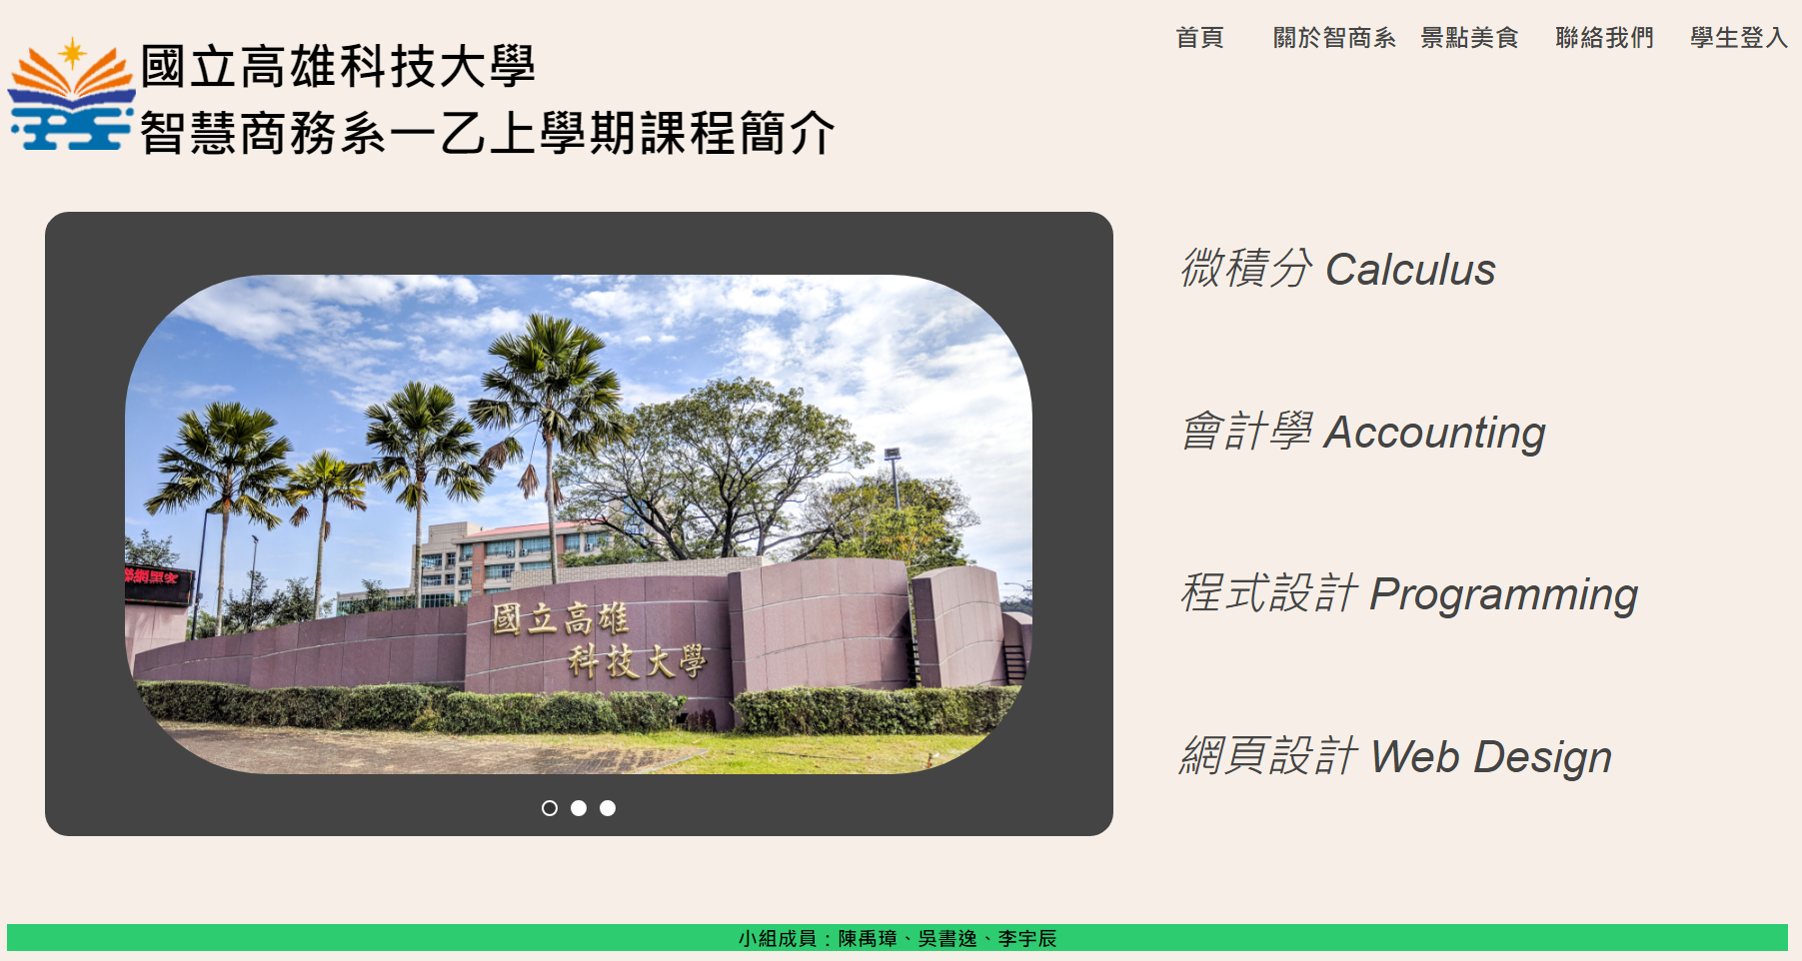
首頁

Slide 15

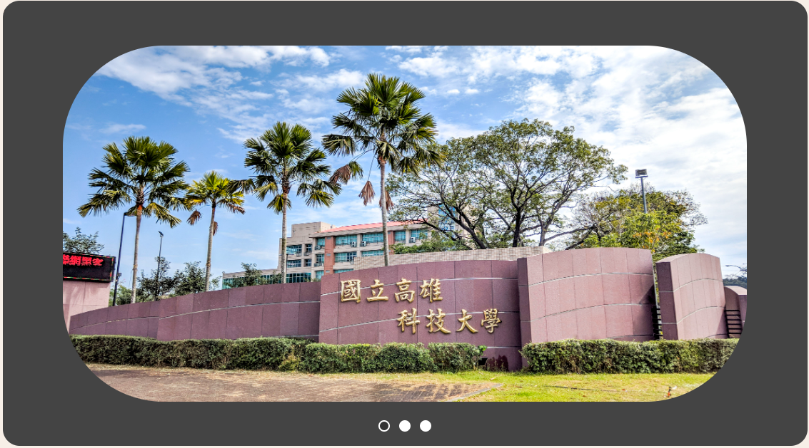

首頁輪播圖效果

Slide 16
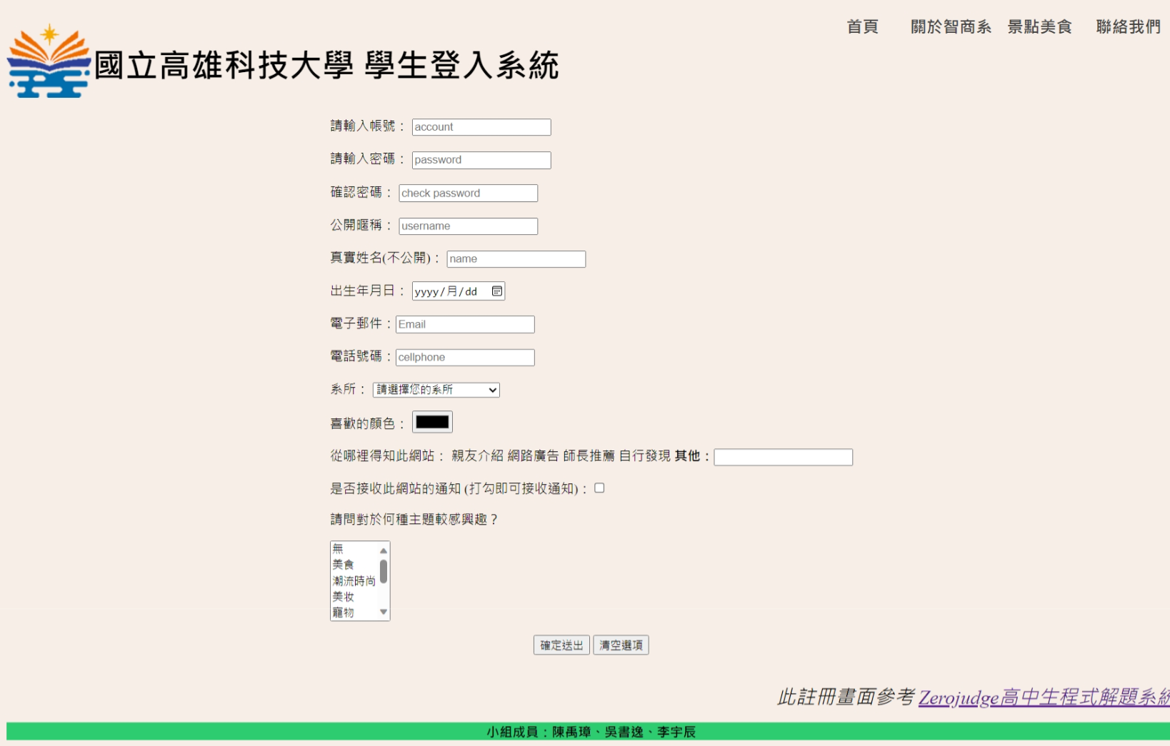
學生登入

Slide 17
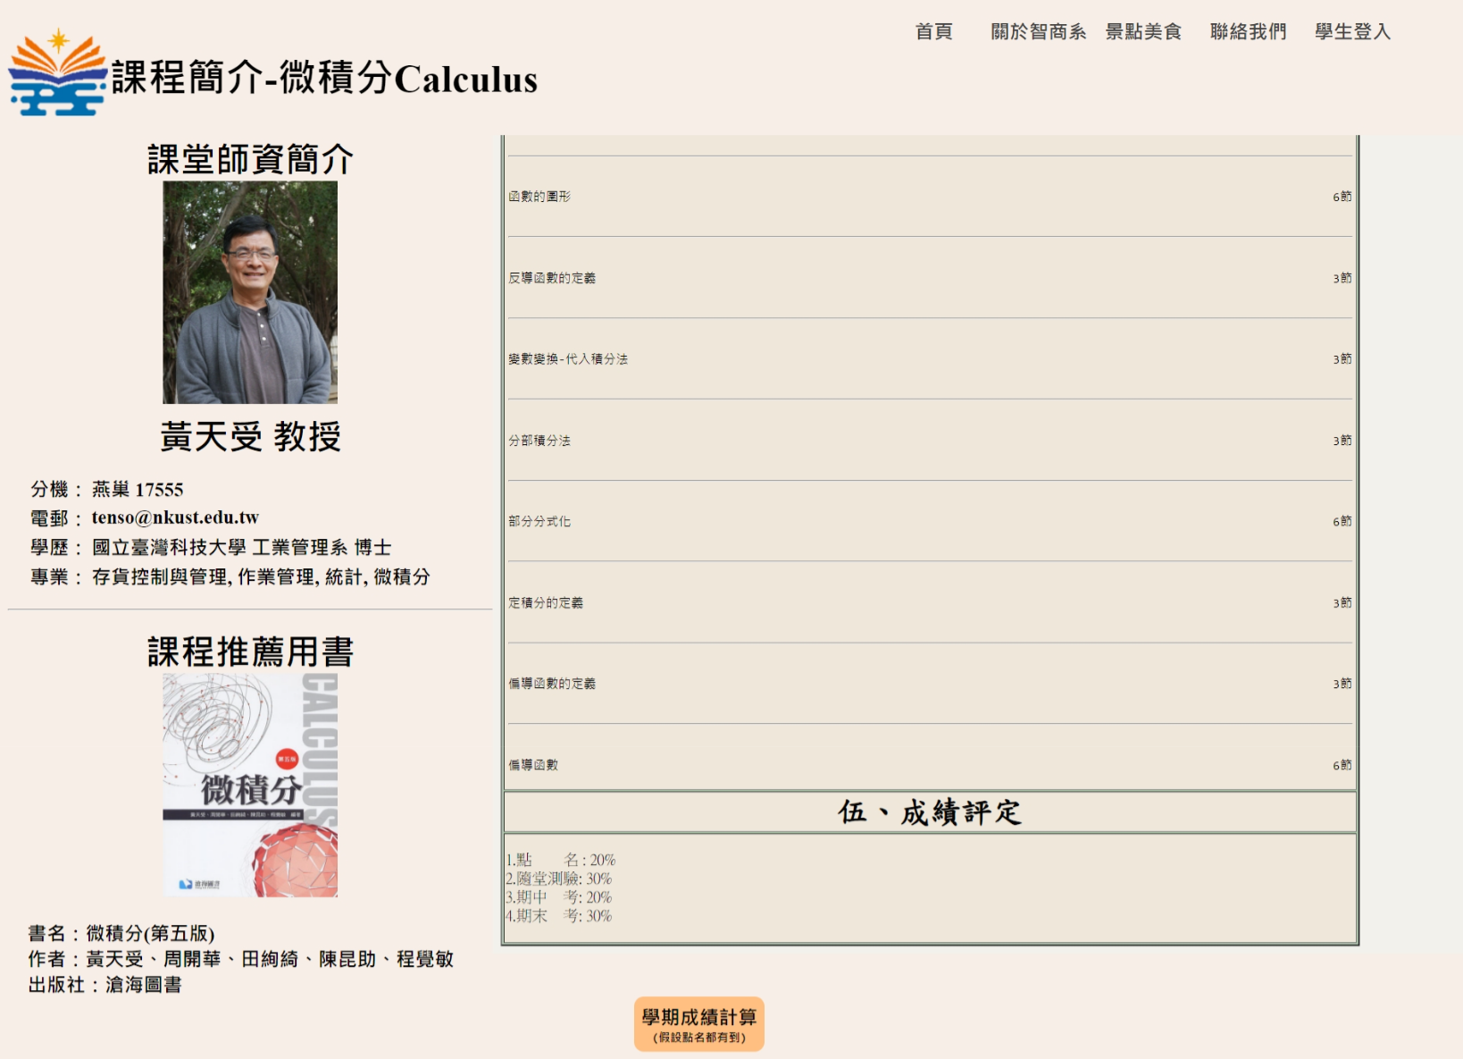
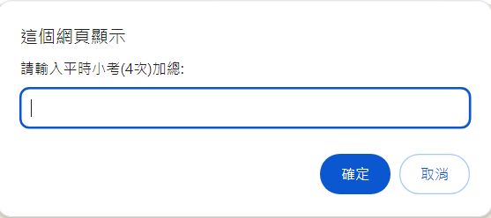

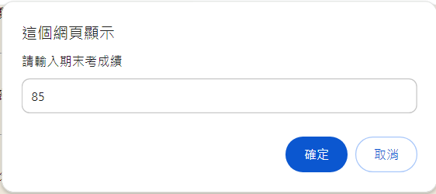
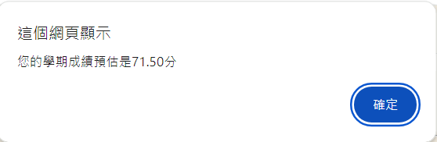
微積分
學期成績計算器

Slide 18
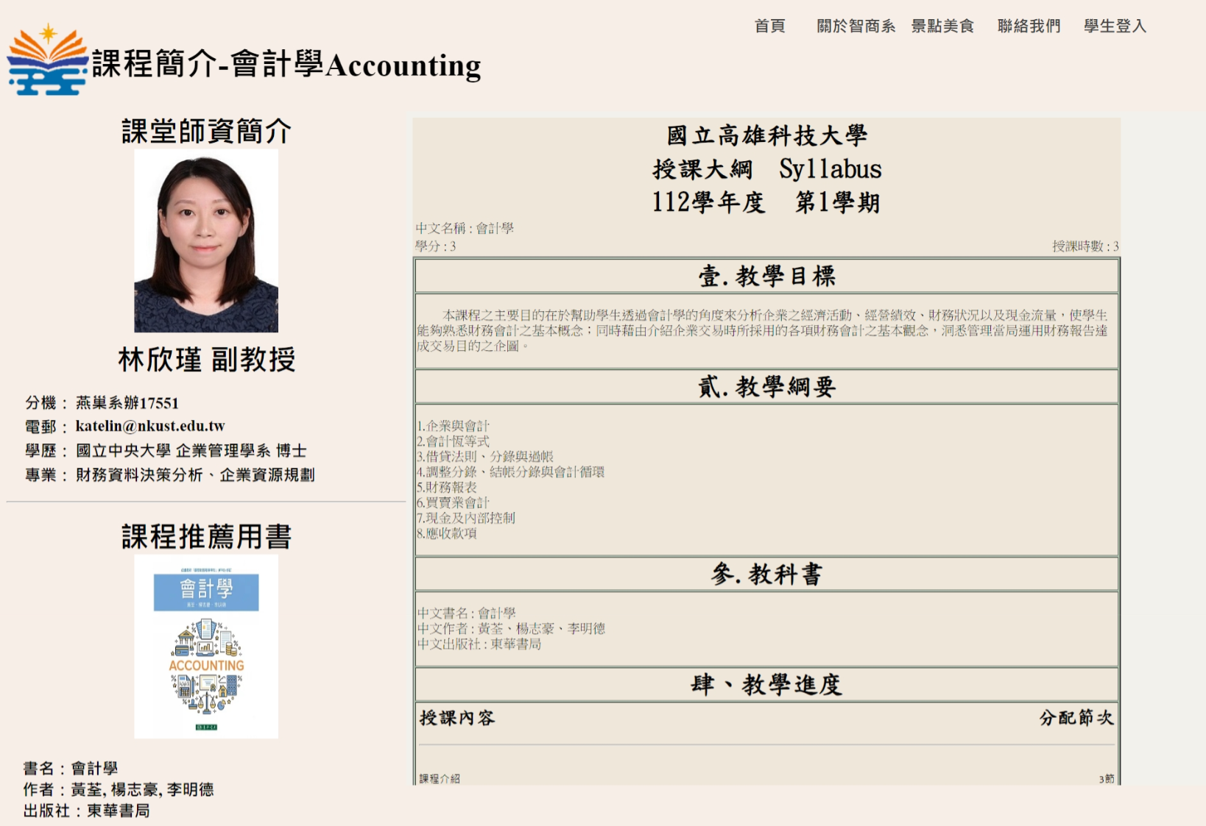
會計學

Slide 19
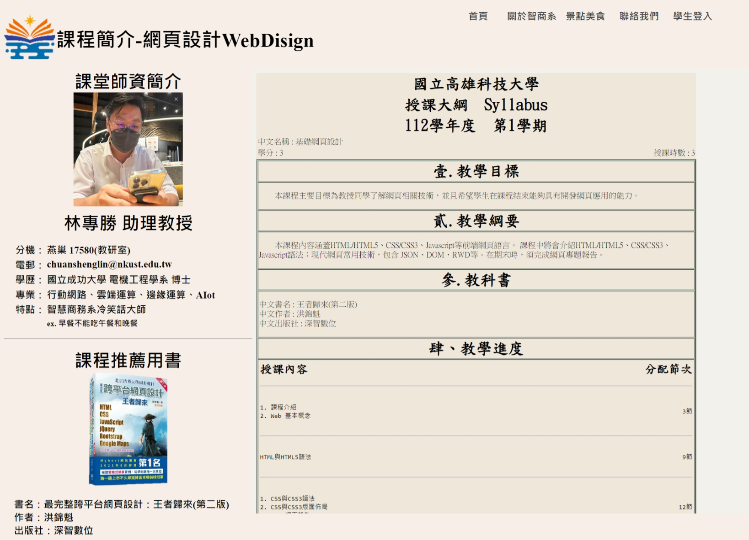
網頁設計

Slide 20
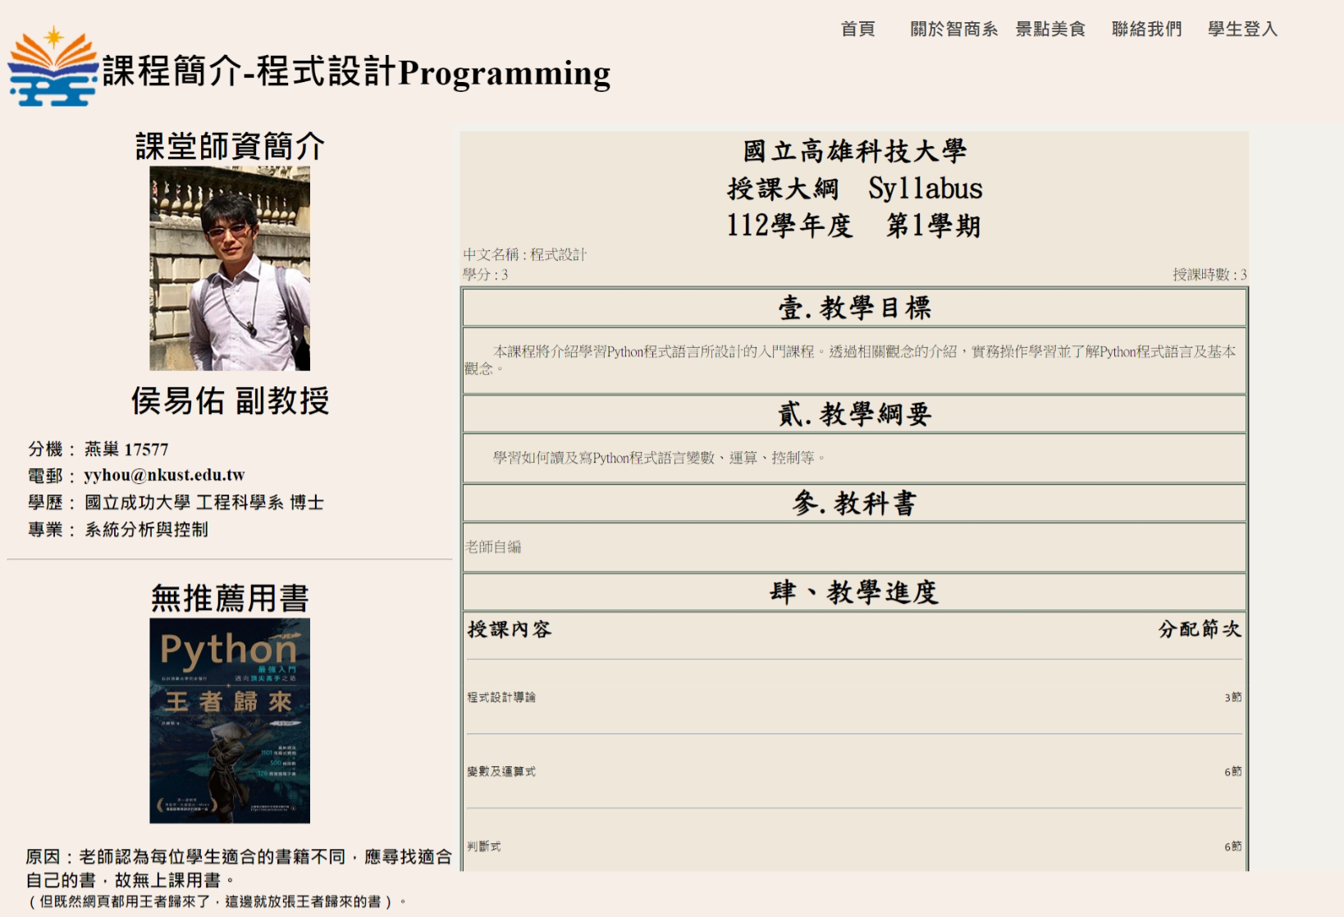
程式設計

Slide 21
06
使用技術

Slide 22
使用技術
運用HTML進行網站架構處裡
使用CSS做排版及美編
JavaScript的Function及if判斷計算微積分學期成績
用CSS實現首頁輪播圖效果
參考資料：https://youtu.be/npDdCTYqnR8?si=2iF281lgn1dDw1oA

Slide 23
07
未來期望

Slide 24

未來期望
RWD響應式網頁
使用JavaScript達到更多動態效果
學習資料庫系統完成學生登入系統後端
新年快樂

Slide 25
謝謝大家
Thank you for your time.

